Slide 1
Desafios para a saúde mental dos trabalhadores da saúde no contexto da Covid-19: iniciativas possíveis e seus limites
Drª Débora noal – Fiocruz

Slide 2
A COVID-19 E SEUS IMPACTOS NA SAÚDE MENTAL
Entre um terço e metade da população pode vir a sofrer alguma manifestação psicopatológica

Slide 3
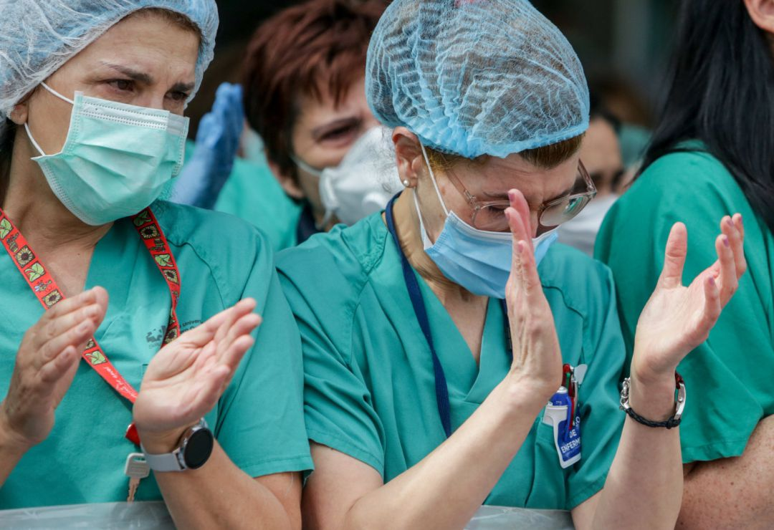
DESAFIOS
Segurança e prevenção pessoal
Ausência de Políticas de Proteção
Flexível
Ponto de vista que foge a racionalidade cartesiana
Estar atento a si e ao outro
Atento as ações coletivas e institucionais, além das singulares
Culpa
Ser/Sentirse indispensável
Esta Foto de Autor Desconhecido está licenciado em CC BY-SA-NC

Slide 4
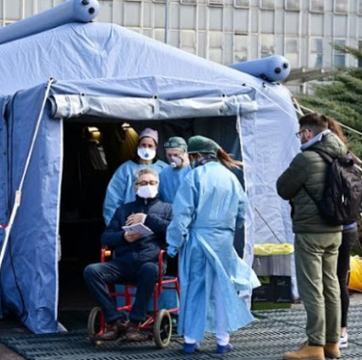
FATORES QUE INFLUENCIAM POSITIVAMENTE:
HAVER UMA POLITICA DE CUIDADO, PROTEÇAO E SEGURANÇA AMPLO
Solidariedade
Empatia
Sensação de pertença
Comunicação
Reenquadrar planos
Trabalhar em rede

Slide 5
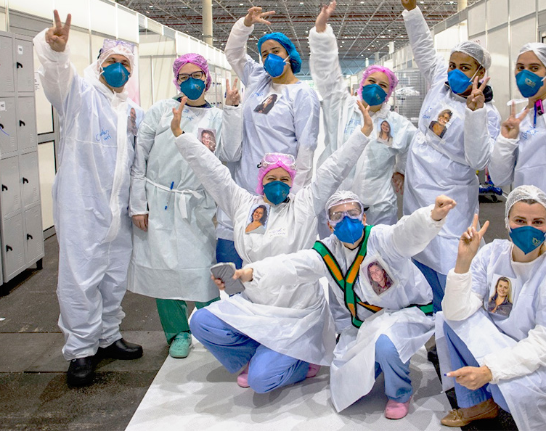
INICIATIVAS POSSÍVEIS

Slide 6
ESTRATÉGIA DE ANCORAMENTO CIENTÍFICO
IASC, 2020

Slide 7
ESTRATÉGIA ELABORADA
NÍVEIS DE SUPORTE
Assistência: Atendimento Online
Ações especializadas
Suporte Tencico e Formação especializada: Doc.Técnicos + cursos
CUIDADO COM OS CUIDADORES
Orientação Técnica
(gestores e trabalhadores)
Pesquisa: orientada às políticas públicas
Produção e difusão do conhecimento
científico
Disseminação/Translaçao do conhecimento: Videos Curtos + conexão + preparar REDE
Biossegurança e Comunicação

Slide 8
Translação conhecimento
DESENVOLVIDO: 20 CARTILHAS

Slide 9
FORMAÇÃO
1 CURSO DE 2h com 52.000 VISUALIZAÇÕES
Publico Alvo: Profissionais de Saúde Mental e Atenção Psicossocial que desenvolvem atendimento Online
1 CURSO DE 40h com 69.255 INSCRITOS
Público-alvo: Profissionais da saúde e de áreas afins no campo da Saúde Mental e Atenção Psicossocial (SMAPS) que estejam trabalhando ou venham a trabalhar no atendimento SMAPS na COVID-19.

Slide 10
LIVRO PUBLICADO
Recomendações e orientações em saúde mental e atenção psicossocial na Covid-19

Slide 11
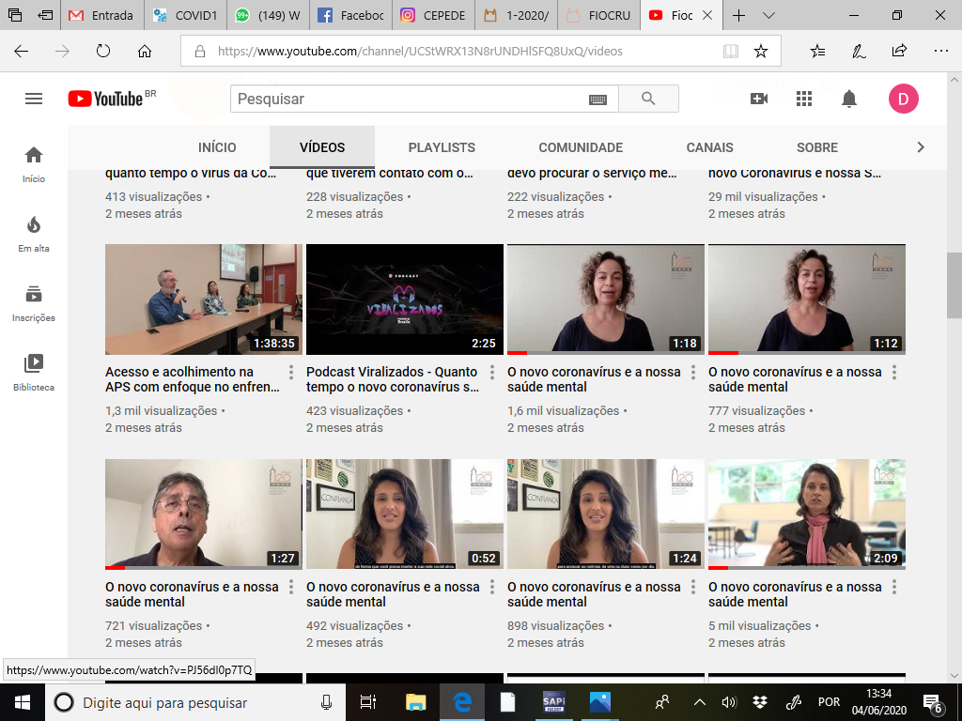
Produção de vídeos
4 PROGRAMAS CONEXÃO
20 VIDEO-AULAS + 8 VIDEOS CURTOS
1 documentário: “SMAPS EM DESASTRES E PANDEMIAS!

Slide 12
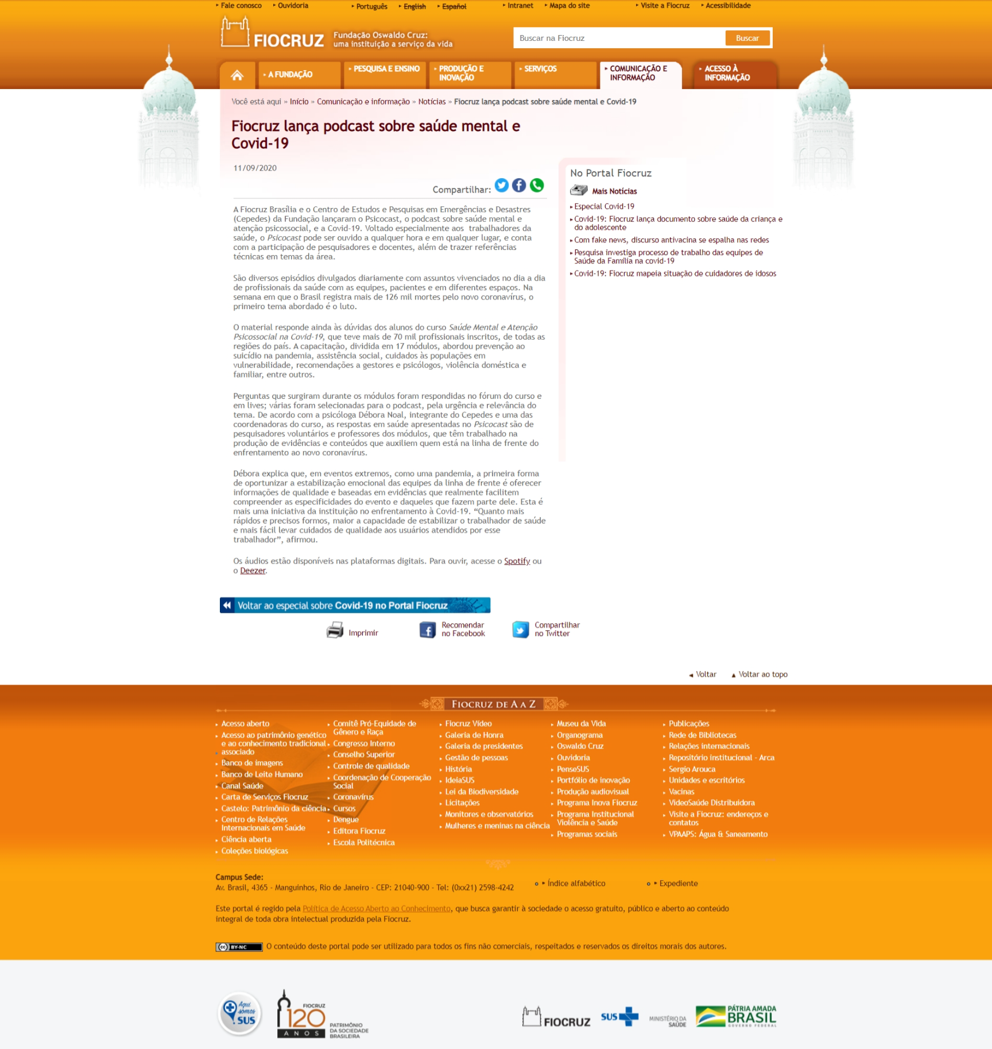
PODCASTS
Podcasts com as questões e dúvidas mais pedidas:
Cuidados paliativos
Quarentena
Crianças
Pop privada de liberdade
Luto
Saúde mental na pandemia*
Profissionais de Saúde*
* CORONAFATOS

Slide 13
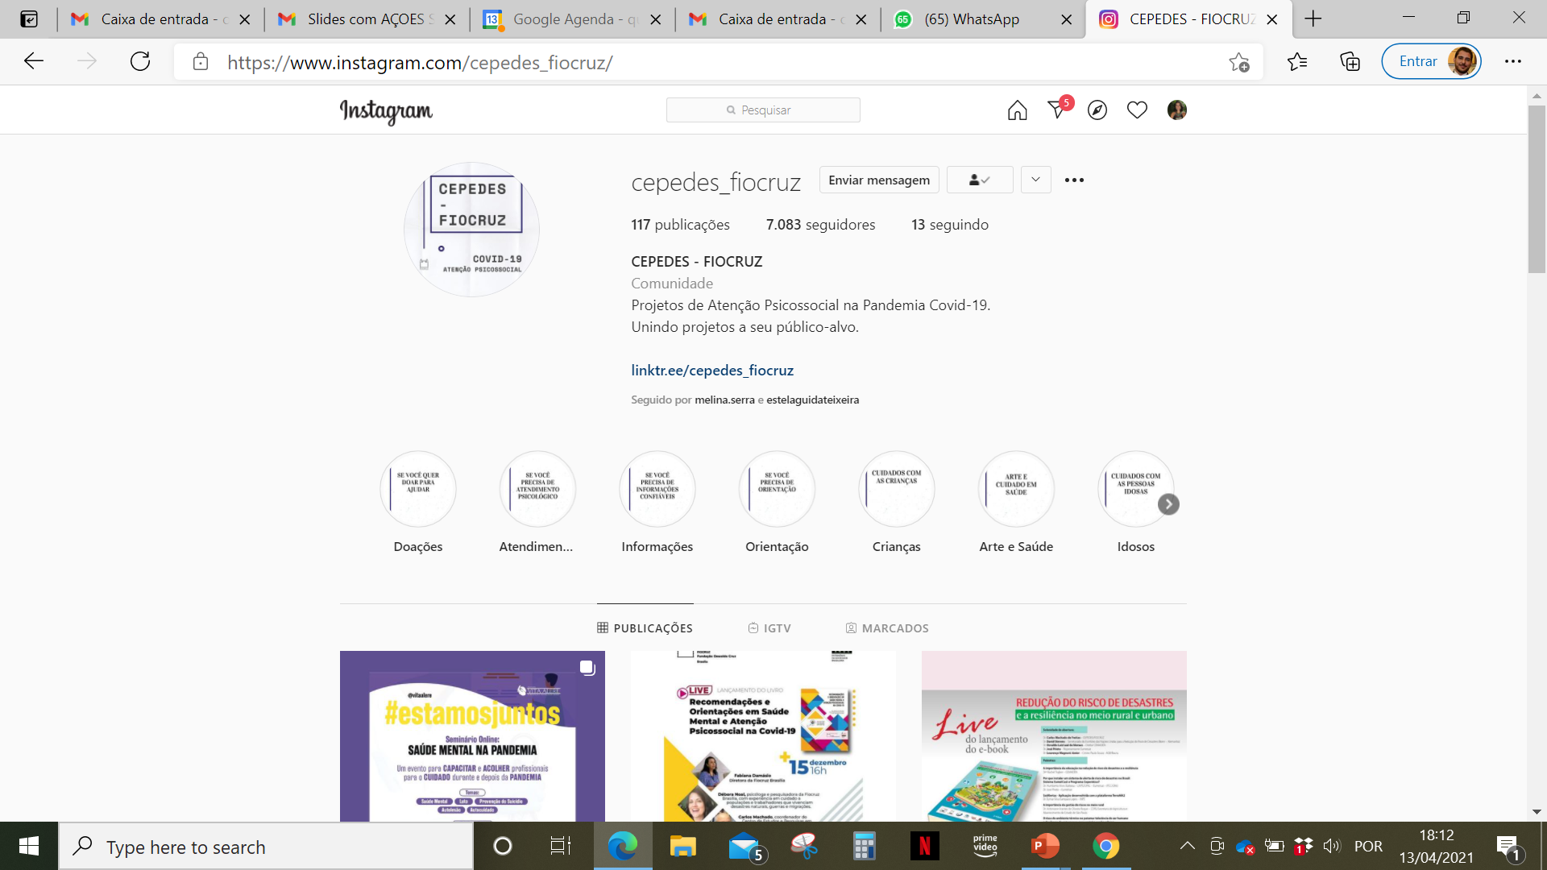
CRIAÇÃO DO PERFIL DO CEPEDES NO INSTAGRAM
7.171 SEGUIDORES NO INSTAGRAM
1 Drive/biblioteca disponível com DEZENAS DE DOCUMENTOS DE LIVRE ACESSO para os profissionais de saúde

Slide 14
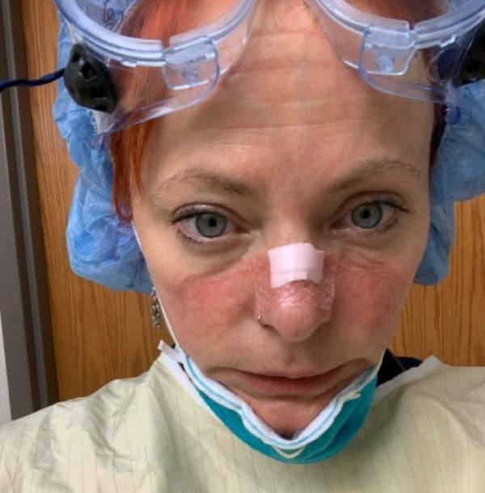
AS ESTRATÉGIAS E SEUS LIMITES:
• Incluir na FORMAÇÃO dos Profissionais e equipes a GIRD
ações compartilhadas de cuidado, evocando a sensação de pertença social
• Reenquadramento de planos e estratégias de vida, de forma a seguir produzindo planos de forma adaptada às condições associadas a pandemia;
Suporte psicossocial que extrapole o cuidado individual

Slide 15
Obrigada!
Profª Débora Noal
ohumanodomundo@gmail.com

Slide 16
REAÇÕES ESPERADAS
72h
DURANTE O EVENTO
APÓS O EVENTO
IMEDIATA
PÓS IMEDIATA
CRÔNICA
AGUDA
ASSIMILAÇÃO
PÓS POTENCIAL TRAUMA
Stress normal
Reação imediata de alarme
Reações fisiológicos, motoras e cognitivas: taquicardia, sudorese, hiperatividade, aflição, agressividade
Agitação desordenada
Fuga
Pânico
Crise Emocional
Incapacidade de reagir, paralisia
Stress agudo
Reviver
Evitar
Reação ansiosa
Sintoma de dissociação
Paralisia
Problemas gastrointestinais
Alterações do sono
Stress Pós-traumático
Reviver
Evitar
Atividade neurovegetativa
Problemas associados
Ansiedade e depressão
Transtorno de comportamento
Transtornos somáticos
Transtorno psicótico
PSTD

